Slide 1


Modelos de traducción Automática
Yaritza Montero Vaillant
Data Science

Slide 2
Introducción
La traducción es un desafío complejo debido a las diferencias lingüísticas y culturales entre los idiomas.
Es fundamental contar con modelos de traducción de calidad para superar estos desafíos y garantizar una comunicación precisa y efectiva entre diferentes idiomas.

Slide 3

Objetivo
Evaluar y comparar diferentes modelos de traducción automática basados en redes neuronales .
Traducir corpus lingüísticos de inglés a español

Slide 4
Arquitectura
Texto salida
Capas
Codificador
Capas
Vector
de
Contexto
Decodificador
Texto entrada

Slide 5
MODELOS
LSTM
TRANSFORMER
Corpus Inglés-Español
Muestras
100.000
100.000
Vocabulario
10.000
10.000

Slide 6
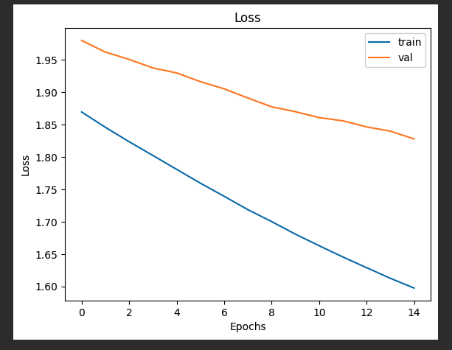
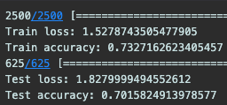
Métricas LSTM: Loss

Slide 7
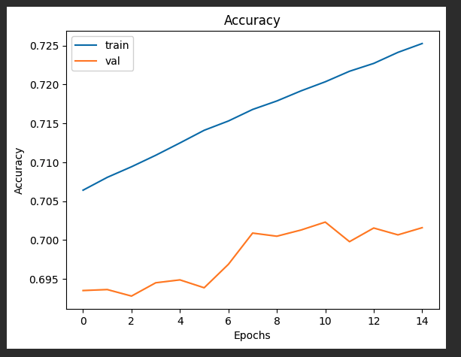
Métricas LSTM: Accuracy

Slide 8
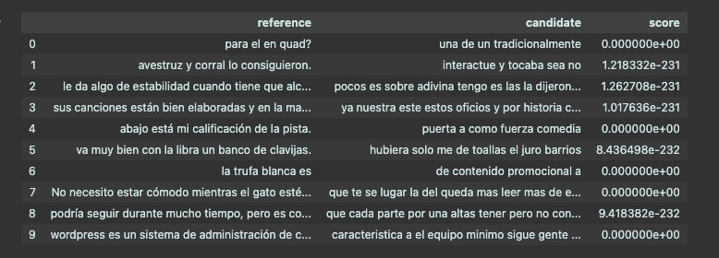
Métricas LSTM: BLUE
10 frases random
Mean BLEU score -> 5.2841

Slide 9
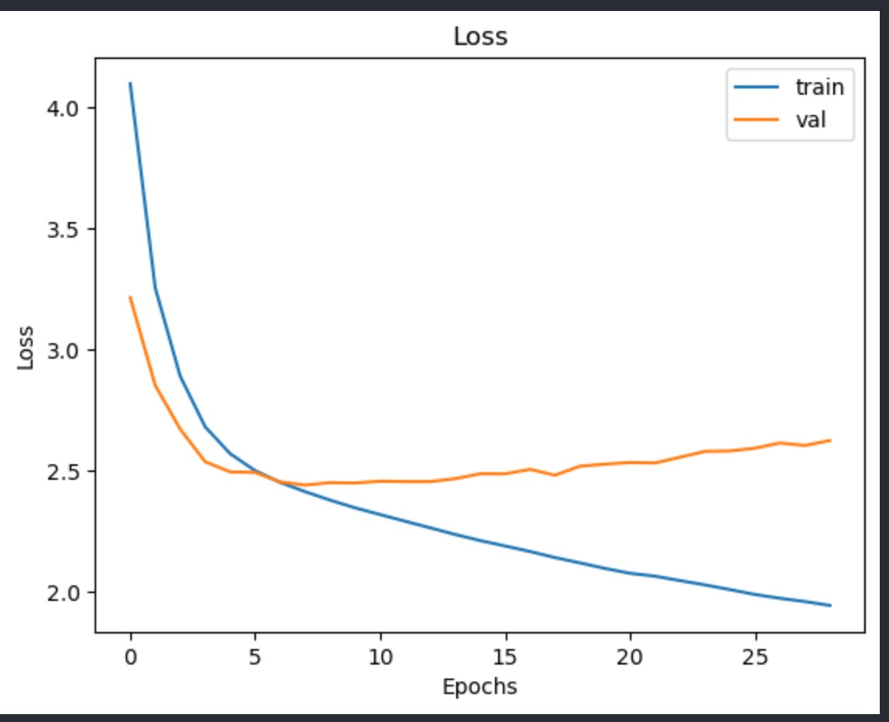
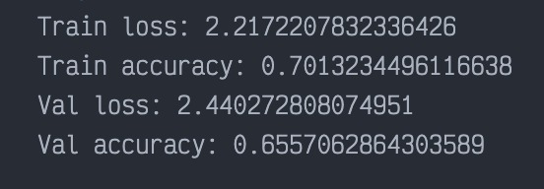
Métricas Transformer: Loss

Slide 10
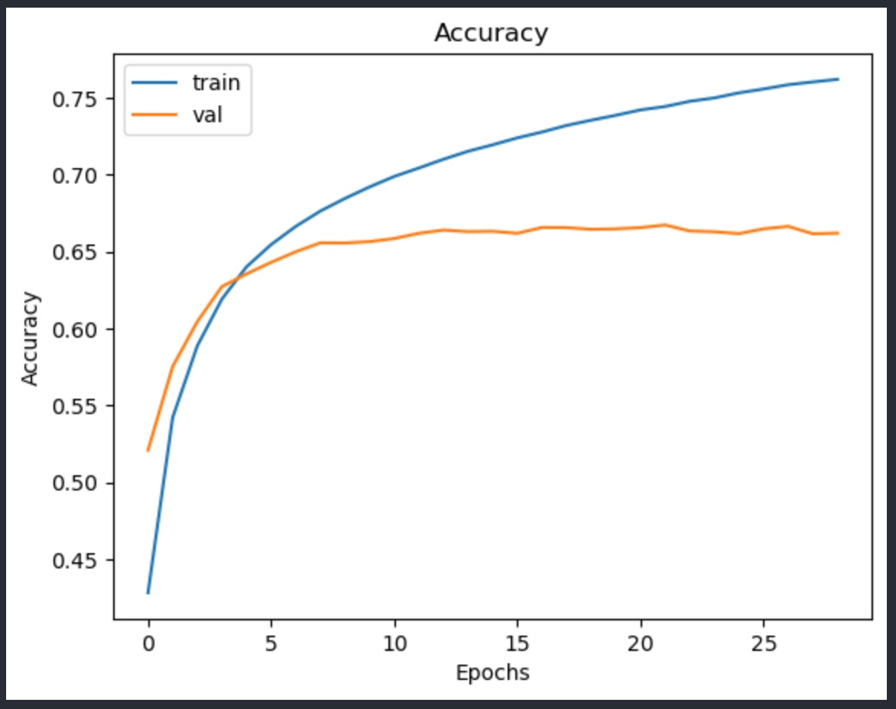
Métricas Transformer: Accuracy

Slide 11
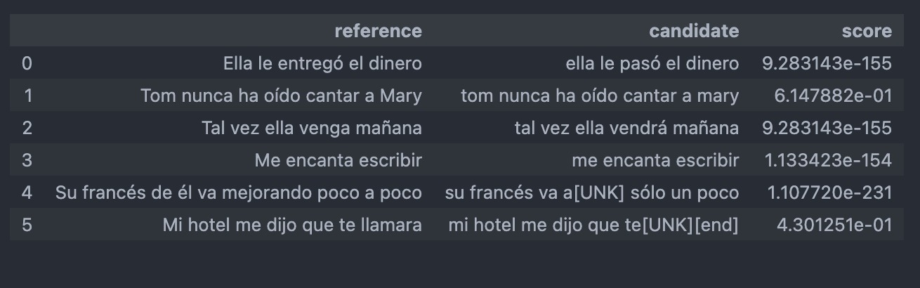
Métricas Transformer: BLUE
5 frases random
Mean BLEU score -> 0.1741

Slide 12
Resumen Métricas
Datos Validación
 | LSTM | Transformer
Loss | 1.82 | 2.44
Accuracy | 0.70 | 0.65
BLUE | 5.28 | 0.17
Best model

Slide 13
Resumen
Entrenar el modelo con más épocas.
Entrenar el modelo con un mayor conjunto de datos.
Contar con otro equipo de mayor rendimiento.

Slide 14
Modelos de traducción Automática
Yaritza Montero Vaillant
Data Science

